Slide 1
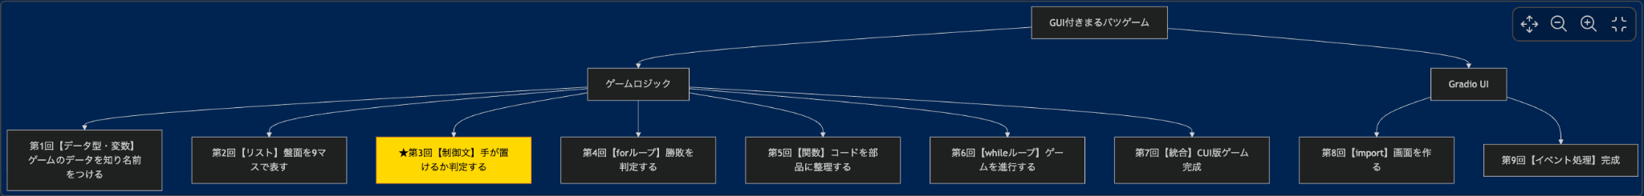
Python入門オンデマンド講座 第3回 制御文（if/elif/else）
作成モジュール：手の有効性判定、手番切り替えロジック

Slide 2
今回の小目標
条件分岐を使って手の有効性を判定し、手番を切り替える ロジックを書くこと

Slide 3
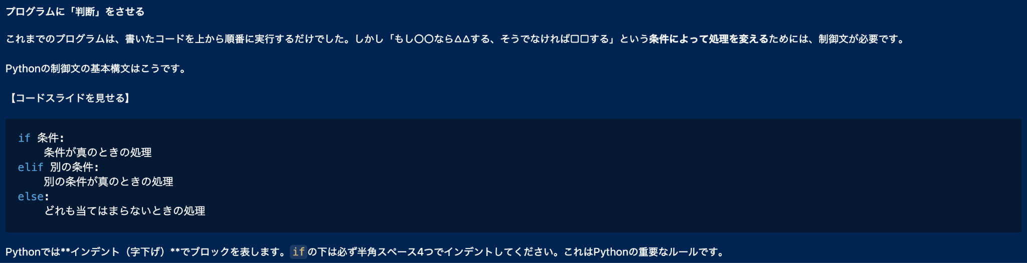
プログラムに「判断」させる

Slide 4
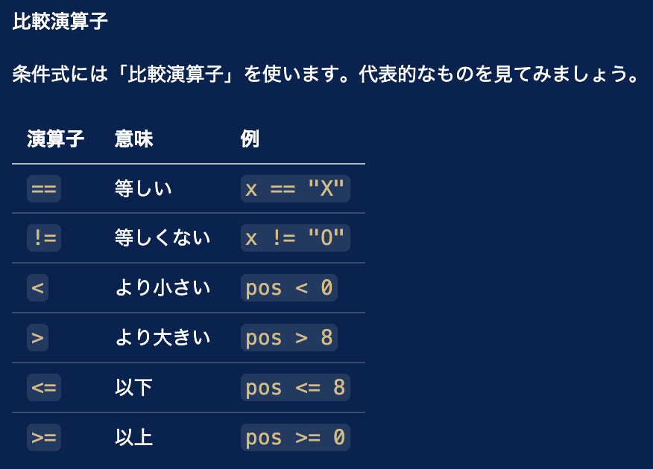
比較演算子

Slide 5
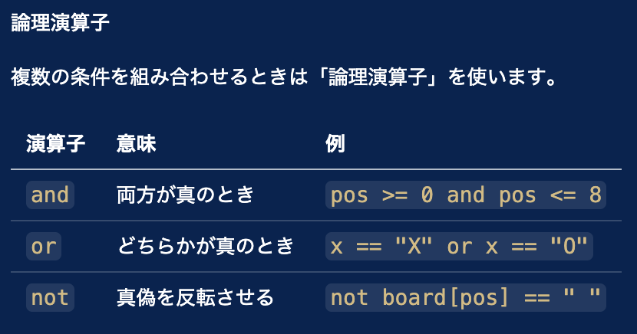
論理演算子

Slide 6
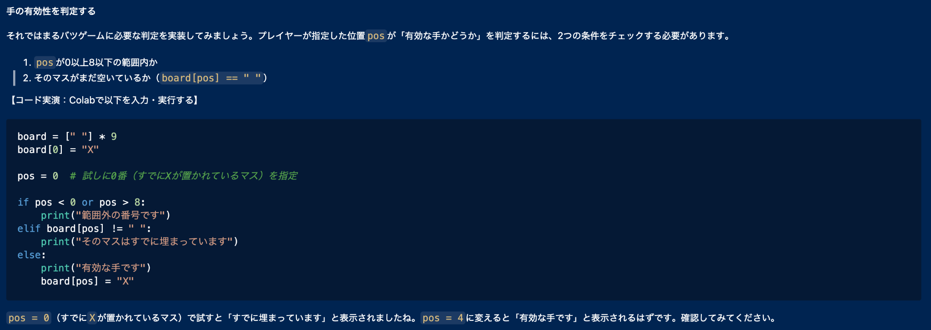
手の有効性を判定する

Slide 7
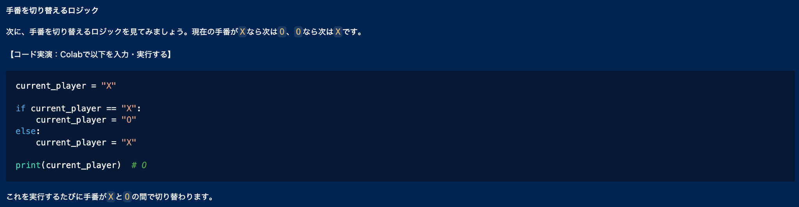
手番を切り替えるロジック

Slide 8
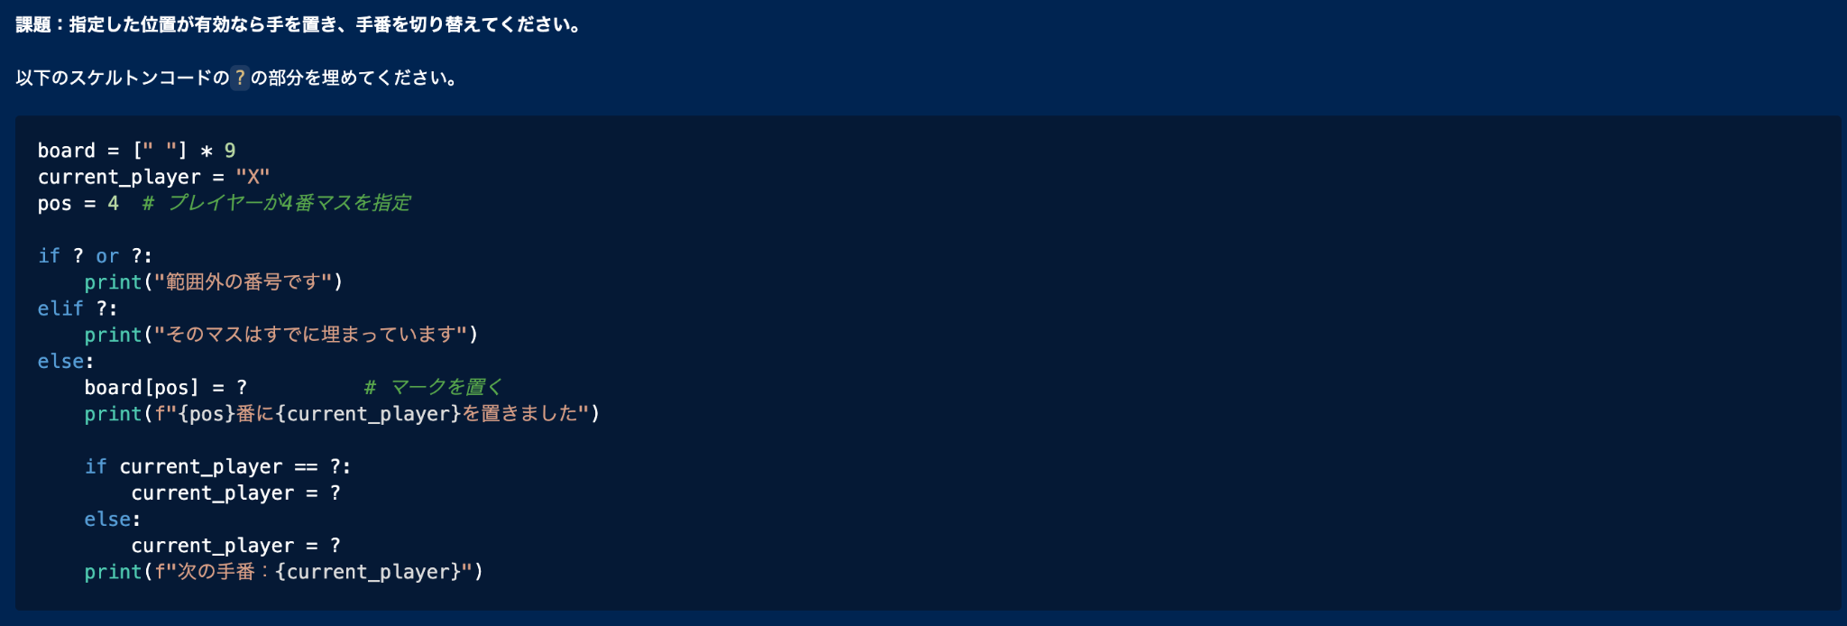
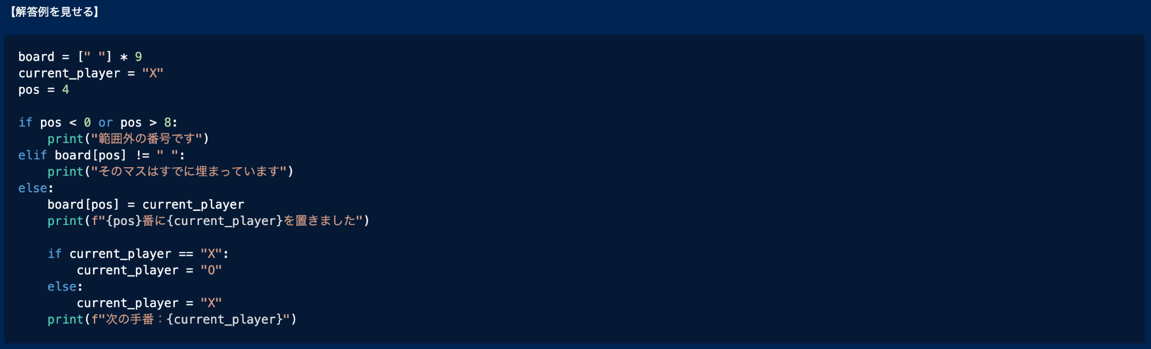
演習
演習コーディングタイムの講座の進め方は、まだ悩み中。 ・スライドでしていく or ・Colabを見せながらコーディングしていく

Slide 9
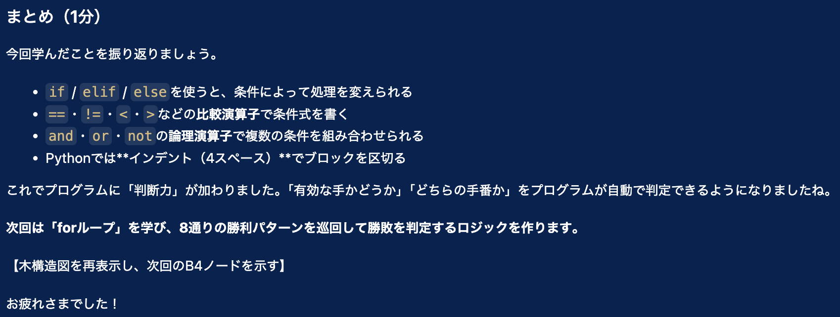
まとめ

